Slide 1


Slide 2
Panorama da Educação do Sesc no Brasil

Slide 3

Presença da Educação do Sesc
(dados de 2023)
4
4
12
10
3
7
7
12
6
16
319 Unidades do Sesc, em todos os estados, ofertam serviços de Educação (Básica, Complementar ou Ciências e Humanidades)
269 municípios
25 estados e DF ofertam Educação Básica
(exceto DR/SP)
23 capitais têm Escolas do Sesc
(exceto Brasília/DF, Vitória/ES, Belém/PA e
São Paulo/SP)
6
6
9
4
4
10
4
1
5
Polo Socioambiental
4
18
Educação básica (escolas)
2
8
41
Educação complementar
35
10
Educação em Ciências e Humanidades
1
Polo Educacional
32
38

Slide 4




Premissas de atuação em REDE
Todas as escolas Sesc do país com as mesmas diretrizes estratégicas
Educação Sesc como referência nacional de excelência em formação integral.
Escolas do Sesc como modelo de inovação, transformação digital e excelência pedagógica para todas as idades, em nível local e nacional.

Slide 5






Valores Institucionais
Plano Estratágico do Sesc - 2022 | 2026
Acolhimento
Excelência
Integridade
Sustentabilidade
Diversidade
Inovação

Slide 6

Principais
Benefícios
Fornecer tecnologia para um diagnóstico preciso para que melhorias possam ser feitas em toda a rede
Após construção coletiva, DN fornecerá assessoria técnica, diagnóstico e estrutura pedagógica baseada em inovação
Realizar um processo formativo de professores e gestores das escolas do Sesc
Permitir que todas as escolas do Sesc estejam ainda mais comprometidas para gerar uma maior educação para transformação social
Facilitar a avaliação geral do aluno e consolidar os dados das escolas (nacionalmente)
Posicionar e valorizar a marca Sesc na Educação do país
Garantir que o Sesc realize uma educação que esteja articulada com todas as áreas finalísticas de atuação
Evidenciar um trabalho coletivo entre DRs e DN

Slide 7



Entregas
Material Didático
Regulatório​
Plataformas
Formação Continuada

Slide 8


Departamento Nacional
Departamento Regional
Faz a gestão do processo e fornece insumos aos Departamentos Regionais;
Constroem coletivamente a rede
Lidera ações e se posiciona como órgão responsável pelas políticas educacionais do Sesc;
Reafirmam sua autonomia em um processo colaborativo, que precisa integrar o aspecto Regional com o Nacional
Proporciona melhores condições para a atuação em rede, de forma escalável, modular, adaptável e aplicável em diferentes contextos;
Fazem a Gestão Pedagógica e Estratégica das suas escolas e demais ações do Programa Educação
Comprometem-se a compartilhar projetos/processos bem sucedidos com a Rede Sesc de Educação
Disponibiliza plataformas de aprendizagem e avaliação, materiais didáticos, documentos regulatórios e formação continuada da equipe de educação.

Slide 9
Rede Sesc de Educação e o conceito de Educação 5.0
Socioemocional
A Educação 5.0 posiciona o ser humano como o centro da inovação e da transformação tecnológica
E propõe que a busca por uma sociedade melhor seja a partir do uso da tecnologia para que a qualidade de vida seja ampliada
Cognitivo
Digital

Slide 10


Slide 11
E como você, professor, pode contribuir para o fortalecimento dessa rede?

Slide 12
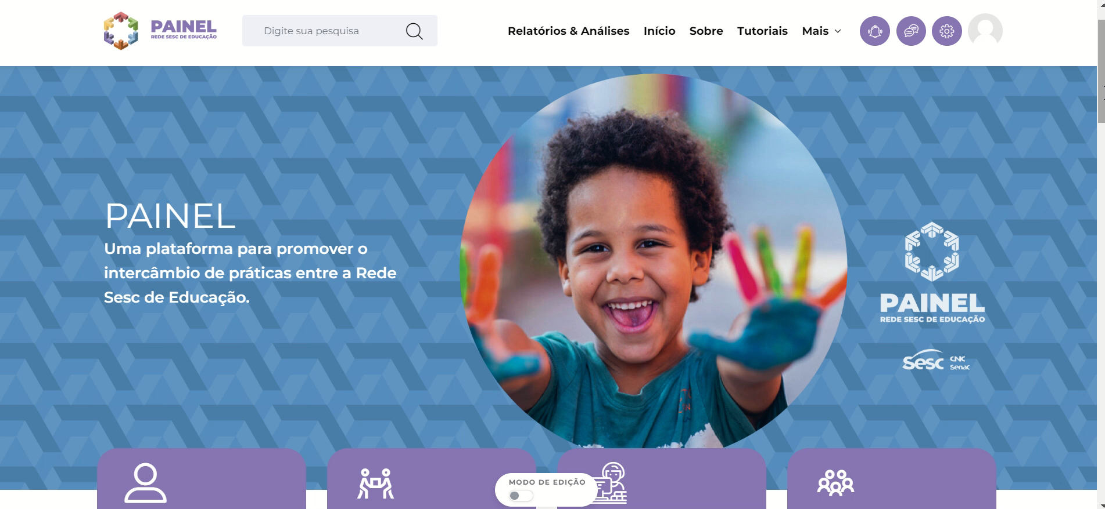

Slide 13

Plataforma de intercâmbio de práticas que propõe um diálogo institucional explorando o uso de interfaces digitais e dos novos modos de interação em rede.
Reunindo diferentes tipos de conteúdo, a plataforma tem o objetivo de promover o compartilhamento de práticas locais, possibilitando a circulação nacional de projetos entre os educadores da Rede Sesc de Educação.

Slide 14

O que muda com o Painel?
Novo fluxo de aprovação e curadoria de antigos projetos
Plataforma
Maior integração com toda Rede

Slide 15

Comunicação:
acompanhamento e estratégias
  Atualização de usuários;
  Suporte aos usuários;
  Elaboração de campanhas de engajamento;
  Identificação e implementação de melhorias;
  Divulgação de melhores práticas e reconhecimento do trabalho dos educadores do Sesc (Newsletter, Painel Rede.S, Revista Painel Rede.S e divulgação nas mídias sociais do Sesc Brasil).

Slide 16

Divulgação de melhores práticas
Divulgação das práticas de destaque por e-mail (ferramenta de mailmarketing) e Nna Comunidade no WhatsApp da plataforma.
Esse processo envolve as etapas de:
  Seleção de práticas;
  Validação com os núcleos;
  Elaboração de texto e preparo de imagens;
  Alteração de banner de destaques da plataforma;
Seleção e Divulgação de eventos e formações, externos e internos, da área de educação.

Slide 17
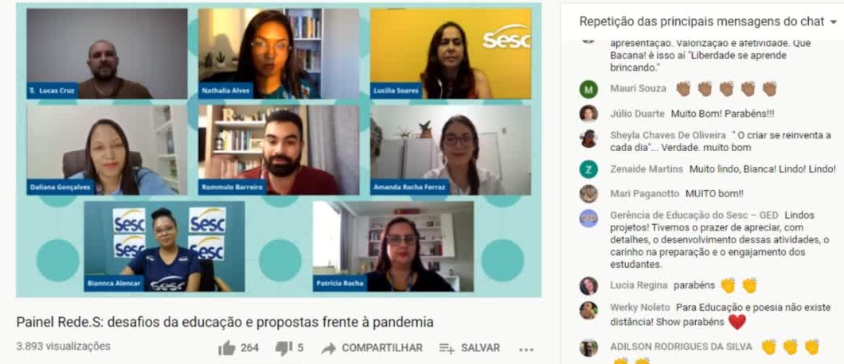
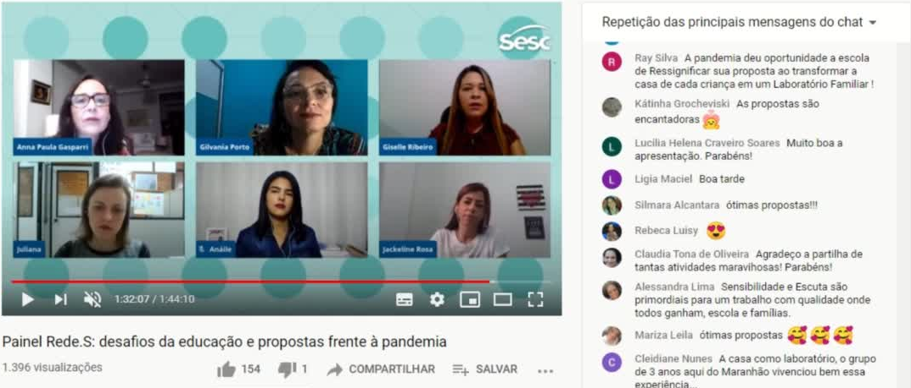
Divulgação de melhores práticas
Evento para Intercâmbio de Práticas e Publicação
Evento que abre inscrição para educadores submeterem práticas publicadas na Plataforma para seleção e apresentação dos trabalhos, dando visibilidade à Educação do Sesc, suas escolas e à atuação dos Departamentos Regionais.

Slide 18
O seu desafio?
Publicar o projeto apresentado no evento na nova plataforma e ampliar o alcance de sua prática!

Slide 19

Uma construção coletiva
Todos somos parte dessa rede!

Slide 20
O futuro é agora!

